Slide 1
24 tháng 9 năm 2026
Đào tạo Trợ lý Bác sĩ Khúc xạ
NGT · CTE D5 · CTE D7 · LA · SH (Sông Hàn)
Tài liệu phục vụ đào tạo và đánh giá DA · Nội dung lấy từ Báo cáo tuần Khúc xạ ngày 23/9/2026 · Chỉ dùng nội bộ

Slide 2
1. TUẦN NÀY | TUẦN NÀY CÓ GÌ KHÁC
Tuần này không tính điểm — chỉ phản hồi định tính
Tuần này bảng theo dõi không được tính điểm. Các phản hồi dưới đây đến từ việc đọc lại hội thoại tại từng chi nhánh. Có hai việc phải thay đổi ở mọi chi nhánh, và nhịp chăm sóc phải được giữ đúng với mọi khách hàng.
01
Cập nhật tên liên hệ Zalo theo đúng ngày khách nhận kính
Ngày ghi trên tên liên hệ phải là ngày khách thực sự nhận kính. Mọi mốc chăm sóc mà CRM tính đều đếm từ ngày đó, nên nếu ngày sai thì CD+3-5, CD+7, CD+14 và CD+30 đều lệch ngày — và việc bạn đã làm sẽ bị tính là chưa làm.
02
Gửi quyền lợi thành viên ngay trong ngày khách nhận kính
Quyền lợi phải được gửi trong ngày khách nhận kính, không phải vài ngày sau. Tuần này quyền lợi là tin duy nhất gần như luôn được gửi, nhưng thường gửi muộn — ở CTE D5 tên liên hệ ghi ngày 17/8 còn tin quyền lợi gửi ngày 20/8.
GIỮ ĐÚNG NHỊP CHĂM SÓC Phải thực hiện đầy đủ các mốc này với mọi khách hàng
CD+3-5
CD+7
CD+14
CD+30
kiểm tra chăm sóc
kiểm tra sử dụng
kiến thức cận thị
rà soát sử dụng
Hỏi xem bé dùng kính thế nào, rồi đề nghị giới thiệu sau khi khách phản hồi
Kiểm tra việc sử dụng, mời chỉnh gọng miễn phí, quyền lợi, đề nghị giới thiệu
Kiểm tra việc sử dụng, nhắc đeo ≥ 12 giờ mỗi ngày, gửi nội dung kiến thức
Kiểm tra việc sử dụng, gửi nội dung kiến thức, quyền lợi, đề nghị giới thiệu
Trước tất cả các mốc trên: D1 — giới thiệu bản thân và cho biết kính cần bao lâu. Ngày 6-7 — cập nhật tiến độ, dù kính đã xong hay chưa. CD — hướng dẫn sử dụng, rồi gửi quyền lợi sau khi khách phản hồi.
VẤN ĐỀ CHUNG, TẤT CẢ CHI NHÁNH
Tin chăm sóc CD+7 và CD+30, nội dung kiến thức và các tin chăm sóc khách hàng đều cần được làm tốt hơn. Tuần này không chi nhánh nào gửi đủ nhịp chăm sóc sau nhận kính cho tất cả khách được kiểm tra.
TỰ KIỂM TRA NGÀY
So ngày ghi trên tên liên hệ với ngày bạn gửi tin quyền lợi.
Cùng ngày → Đúng. Lệch một tuần hoặc hơn → Có thể sai. Không có ngày hoặc chưa gửi quyền lợi → Chưa rõ.
Mọi khách hàng. Đủ nhịp chăm sóc. Quyền lợi gửi trong ngày nhận kính.
Mắt Sài Gòn | Đào tạo DA Khúc xạ
2

Slide 3
2. PHẢN HỒI ZALO | THEO TỪNG CHI NHÁNH · 1 / 2
CTE D5, CTE D7 và NGT
CTE D7 làm tốt phần tiến độ và nhận kính, CTE D5 thì không. NGT viết tin nhắn tốt nhất trong ba chi nhánh nhưng ghi sai ngày trên tất cả.
CTE D5
ĐIỂM LÀM TỐT
ĐIỂM CẦN CẢI THIỆN
Chỉ có quyền lợi — thiếu toàn bộ phần còn lại của nhịp chăm sóc
✓ Phần ghi chú tên khách hàng nhìn chung là đúng.
▪ D1 chỉ làm được một nửa — đã giới thiệu bản thân, nhưng không hề nhắc gì đến kính.
▪ Các khách được kiểm tra chỉ nhận được tin về quyền lợi thành viên. Như vậy là còn rất thiếu.
▪ Chưa thực hiện việc thông tin về tiến độ làm kính và việc nhận kính.
▪ Chưa thực hiện tin chăm sóc CD+3-5, CD+7 và CD+30, nội dung kiến thức và chăm sóc khách hàng.
Dẫn chứng
trang 6 · MCY-260817, chỉ 3 lần liên hệ từ 5/8 đến 20/8
CTE D7
ĐIỂM LÀM TỐT
ĐIỂM CẦN CẢI THIỆN
Làm tốt đến ngày nhận kính, sau đó thì dừng
✓ Việc thông tin về tiến độ làm kính, việc nhận kính và quyền lợi thành viên nhìn chung đã được thực hiện.
▪ Tin chăm sóc CD+7 và CD+30 sau khi nhận kính cần được làm tốt hơn.
▪ Nội dung kiến thức và chăm sóc khách hàng cần được làm tốt hơn.
▪ Hai bé dùng chung một liên hệ. Mỗi bé cần một dòng riêng trên bảng theo dõi, nếu không bé thứ hai sẽ không bao giờ vào danh sách chăm sóc.
Dẫn chứng
trang 7 · MCY 260811, hai bé trong cùng một liên hệ
NGT
ĐIỂM LÀM TỐT
ĐIỂM CẦN CẢI THIỆN
Viết tốt, ghi sai ngày, không chăm sóc sau nhận kính
✓ Quyền lợi thành viên luôn được gửi đều.
✓ Kịch bản giới thiệu rút gọn đôi khi đã được dùng trong hội thoại với khách.
✓ Bạn ấy viết tin riêng cho từng khách chứ không gửi một đoạn mẫu có sẵn.
▪ Ngày ghi trên tên liên hệ Zalo của khách không phải là ngày nhận kính.
▪ Chưa thông tin đầy đủ cho khách trong thời gian làm kính.
▪ Trong 30 ngày đầu sau khi nhận kính, khách không nhận được tin chăm sóc nào hoặc chỉ một tin. Khuyến nghị gửi từ hai đến ba tin chăm sóc.
Dẫn chứng
trang 8 · KTY 260815, phụ huynh phải tự hỏi kính đã về chưa
CTE D7 cho thấy thế nào là thông tin tiến độ tốt. Cả ba chi nhánh đều dừng lại ở tin quyền lợi.
Mắt Sài Gòn | Đào tạo DA Khúc xạ
3

Slide 4
2. PHẢN HỒI ZALO | THEO TỪNG CHI NHÁNH · 2 / 2
LA và SH (Sông Hàn)
Hai đầu đối lập. LA là chi nhánh duy nhất mời tái khám đúng hạn; còn SH gần như không có hoạt động DA nào để đánh giá.
LA
ĐIỂM LÀM TỐT
ĐIỂM CẦN CẢI THIỆN
Tốt nhất trong năm chi nhánh — điểm thiếu là sự đều đặn
✓ D1 được làm đúng: giới thiệu bản thân, nói rõ bé đặt loại kính gì, và kính cần khoảng 3–10 ngày. D1 tốt nhất trong năm chi nhánh.
✓ Tin chăm sóc ngày 9/9 đặt một câu hỏi thật sự, và phụ huynh đã trả lời ngay sáng hôm sau. Gửi quyền lợi bằng hình ảnh như hiện tại là được.
✓ Tin mời tái khám cho khách kính MC được gửi đúng hạn và có nhắc quyền lợi bảo hành. Chưa chi nhánh nào khác làm đều được như vậy.
▪ Cần thêm một tin hỏi thăm sau 3–5 ngày kể từ khi nhận kính. Tin chăm sóc ngày 9/9 là đúng, nhưng quá muộn để là tin đầu tiên.
▪ Chưa đề nghị giới thiệu ngay khi phụ huynh phản hồi tích cực. Với khách thành viên đang trao đổi cởi mở, hãy thêm lời đề nghị giới thiệu.
▪ Ngày nhận kính chưa có trên tên liên hệ. Hãy xác nhận và ghi lại ngày đó, để các mốc CD mà CRM tính ra được chính xác.
Dẫn chứng
trang 5 · MCY 260814, ví dụ nên học theo
SH
ĐIỂM LÀM TỐT
ĐIỂM CẦN CẢI THIỆN
Trung tâm mới — hãy đặt chuẩn ngay từ đầu
— Tuần này chưa ghi nhận điểm nào.
▪ Rất ít liên hệ khách hàng được ghi chú.
▪ Không có nội dung nào về quyền lợi thành viên, và chỉ có rất ít thông tin dịch vụ liên quan đến việc nhận kính và tái khám.
▪ Việc chăm sóc và phục vụ khách đã mua kính rõ ràng còn thiếu.
▪ Vì đây là trung tâm mới và lượng khách còn ít, cần áp dụng chuẩn làm việc của DA thật nghiêm ngay từ đầu.
Dẫn chứng
trang 9 · cả hội thoại chỉ có một tin xác nhận lịch hẹn
BỐN CHI NHÁNH CÒN LẠI NÊN HỌC GÌ TỪ LA
Nói rõ khách đã đặt gì, và cần bao lâu
Hỏi một câu hỏi thật sau khi khách nhận kính
Mời tái khám đúng hạn, và nói rõ quyền lợi
Tin D1 của LA nêu rõ ngày khám, sản phẩm đã đặt và thời gian dự kiến 3–10 ngày. Phụ huynh không phải hỏi, cũng không phải nhắc.
Tin ngày 9/9 hỏi bé đã thích nghi chưa và có nhìn rõ không. Phụ huynh trả lời ngay sáng hôm sau. Một câu mẫu có sẵn sẽ không nhận được phản hồi như vậy.
Tin mời tái khám MC của LA được gửi đúng hạn và có nhắc quyền lợi bảo hành — vừa là tin chăm sóc, vừa là tin quyền lợi.
LA chứng minh rằng làm đủ nhịp chăm sóc là khả thi. SH có ít khách nhất nên có nhiều điều kiện nhất để làm đúng ngay từ đầu.
Mắt Sài Gòn | Đào tạo DA Khúc xạ
4

Slide 5
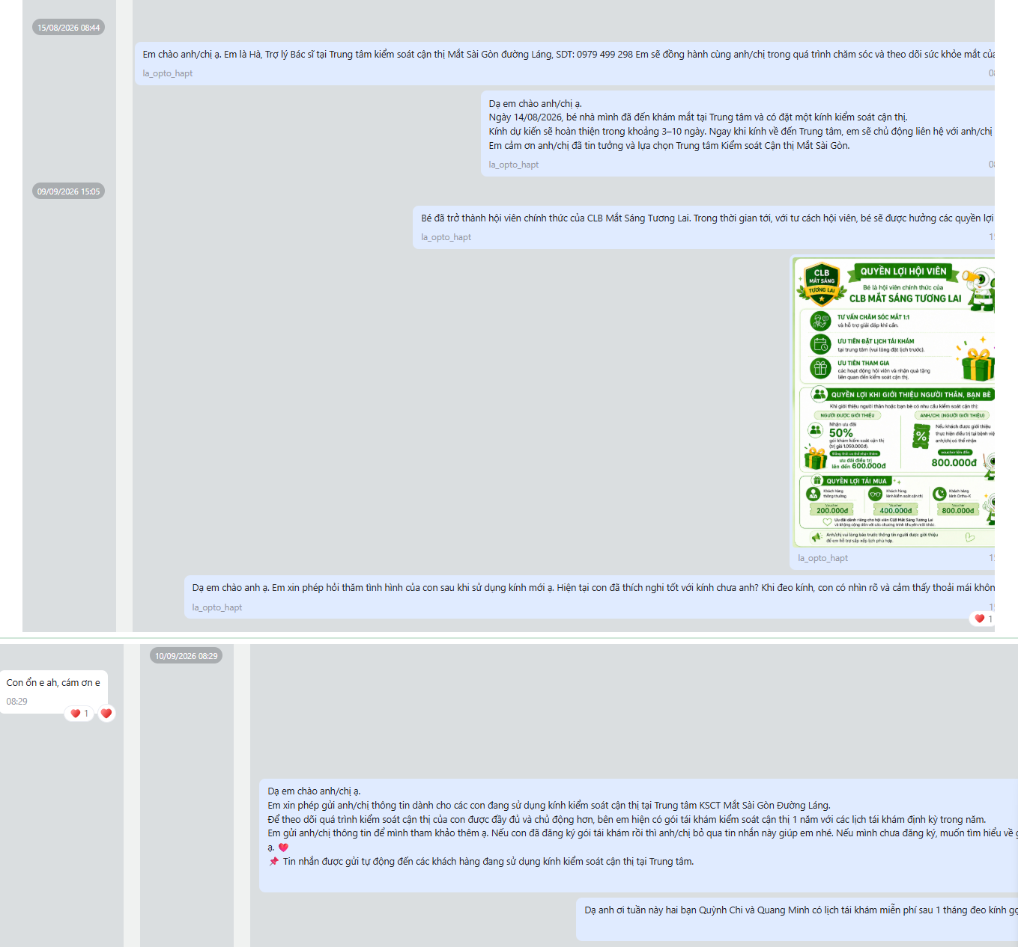
3. VÍ DỤ NÊN HỌC THEO | LA
LA — D1 tốt nhất trong năm chi nhánh, và một câu hỏi thật đã nhận được phản hồi
MCY 260814 Anh Toàn · PH Nguyễn Quỳnh Chi — và bé Quang Minh, chưa có trên tên liên hệ · MC · kiểm soát cận thị · LA · 15/8 → 10/9
DA này đã làm tốt những gì — nên học theo, trừ các điểm còn thiếu
15/8 · D1 Giới thiệu tên, vị trí, trung tâm và số điện thoại — rồi cho biết bé đã khám ngày 14/8 và đặt kính MC, kính cần khoảng 3–10 ngày, và bạn ấy sẽ chủ động liên hệ ngay khi kính về.
15/8 → 9/9 Suốt 25 ngày không có tin nào trong hội thoại — vì vậy không thể biết ngày nhận kính từ Zalo.
9/9 · quyền lợi Đã gửi quyền lợi kèm hình quyền lợi thành viên. Hình như hiện tại là được.
9/9 · chăm sóc Bạn ấy không kết thúc bằng tin quyền lợi. Bạn ấy hỏi một câu thật: bé đã thích nghi chưa, bé nhìn có rõ và có thoải mái không?
10/9 · phản hồi “Con ổn e ah, cám ơn e” kèm hai trái tim. Đó là kết quả của một câu hỏi thật — và cũng chính là lúc nên đề nghị giới thiệu. Bạn ấy đã không đề nghị.
CD+30 · tái khám Mời tái khám miễn phí sau một tháng đeo kính, có nêu tên cả hai bé. Chưa chi nhánh nào khác làm được điều này.
KIỂM TRA NHỊP CHĂM SÓC mốc đến hạn với MC
TRƯỚC KHI NHẬN KÍNH
CD · NGÀY NHẬN KÍNH
SAU KHI NHẬN KÍNH
D1
D6-7
HƯỚNG DẪN
QUYỀN LỢI
GIỚI THIỆU
CD+3-5
CD+7
CD+14
CD+30
✓
✕
✕
✓
✕
✕
n/a
✓
✓
Đúng lúc nên đề nghị giới thiệu — nhưng bạn ấy đã không đề nghị
✓ đã làm ~ một phần ✕ chưa làm n/a không áp dụng cho sản phẩm này
KIỂM TRA NGÀY GỬI QUYỀN LỢI ngày trên tên liên hệ có đúng là ngày nhận kính không?
NGÀY TRÊN TÊN
NGÀY GỬI QUYỀN LỢI
LỆCH
KẾT LUẬN
14/8
9/9
+26 ngày
Có thể sai
Ngày nhận kính nằm đâu đó giữa 14/8 và 9/9. Hãy xác nhận và ghi đúng ngày đó lên thẻ Zalo.
Hãy học theo tin D1, câu hỏi chăm sóc và tin mời tái khám của bạn ấy. Thêm tin hỏi thăm CD+3-5, đề nghị giới thiệu, và xác nhận lại ngày nhận kính.
Mắt Sài Gòn | Đào tạo DA Khúc xạ
5

Slide 6
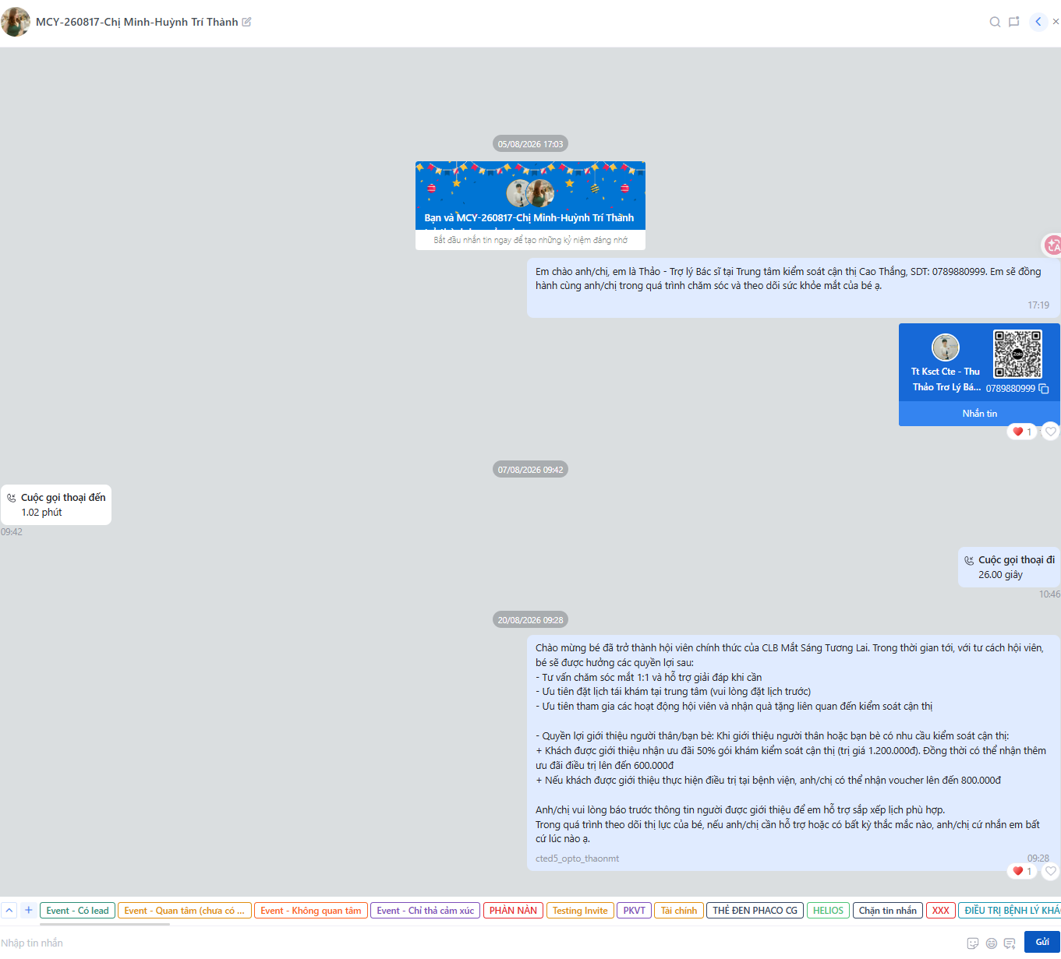
4. PHÂN TÍCH CA | CTE D5
CTE D5 — chỉ có tin quyền lợi được gửi, ngoài ra không có gì
MCY-260817 Chị Minh · Huỳnh Trí Thành · MC · kiểm soát cận thị · CTE D5 · chỉ 3 lần liên hệ từ 5/8 đến 20/8
Đã gửi gì so với những gì đến hạn
13 ngày không có tin nào — từ 7/8 đến 20/8
5/8 · D1 Đã giới thiệu: tên, vị trí, số điện thoại và lời đồng hành cùng phụ huynh chăm sóc mắt cho bé. Nhưng không nhắc gì đến kính — không có thời gian dự kiến, không có bước tiếp theo. Chỉ được một nửa của D1.
11–12/8 · D6-7 Không có gì. Không cập nhật tiến độ, dù kính đã xong hay chưa. Chỉ có hai cuộc gọi ngày 7/8, không có tin nhắn nào để phụ huynh xem lại.
20/8 · CD Gửi quyền lợi thành viên khi khách chưa phản hồi và chưa hề có hướng dẫn sử dụng trước đó. Quyền lợi phải gửi trong ngày nhận kính, sau khi khách phản hồi.
Sau 20/8 Không có gì. CD+3-5, CD+14 và CD+30 chưa bao giờ được gửi.
KIỂM TRA NHỊP CHĂM SÓC mốc đến hạn với MC
TRƯỚC KHI NHẬN KÍNH
CD · NGÀY NHẬN KÍNH
SAU KHI NHẬN KÍNH
D1
D6-7
HƯỚNG DẪN
QUYỀN LỢI
GIỚI THIỆU
CD+3-5
CD+7
CD+14
CD+30
~
✕
✕
✓
~
✕
n/a
✕
✕
✓ đã làm ~ một phần ✕ chưa làm n/a không áp dụng cho sản phẩm này
KIỂM TRA NGÀY GỬI QUYỀN LỢI ngày trên tên liên hệ có đúng là ngày nhận kính không?
NGÀY TRÊN TÊN
NGÀY GỬI QUYỀN LỢI
LỆCH
KẾT LUẬN
17/8
20/8
+3 ngày
Chưa rõ
Chỉ lệch ba ngày. Hãy đối chiếu ca này với bảng theo dõi trước khi kết luận ngày trên tên là đúng.
Hoàn thiện D1 bằng thời gian dự kiến của kính. Sau đó là cập nhật ngày 6-7, hướng dẫn sử dụng khi nhận kính, và đủ nhịp chăm sóc sau đó.
Mắt Sài Gòn | Đào tạo DA Khúc xạ
6

Slide 7
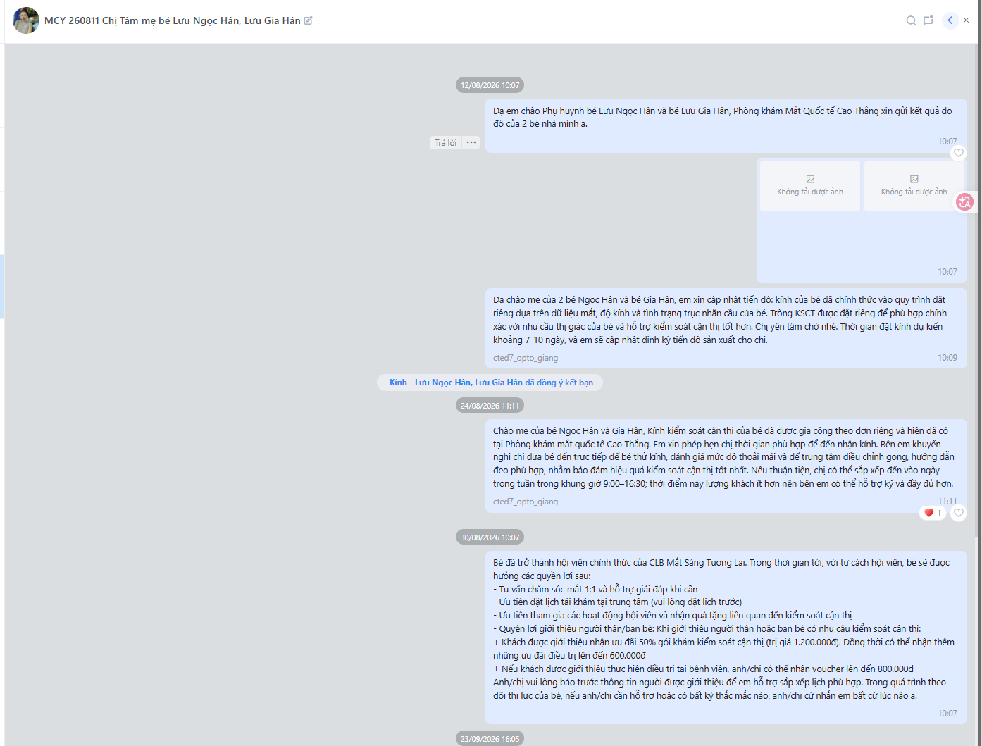
4. PHÂN TÍCH CA | CTE D7
CTE D7 — xử lý D1 và ngày nhận kính tốt nhất trong năm chi nhánh, nhưng ghi sai ngày
MCY 260811 Chị Tâm · bé Lưu Ngọc Hân và bé Lưu Gia Hân · MC · kiểm soát cận thị · hai bé trong cùng một liên hệ · CTE D7
DA này đã làm tốt những gì — nên học theo hai điểm đầu
12/8 · D1 Gửi kết quả đo độ của cả hai bé, rồi giải thích rõ tiến độ: kính được đặt riêng theo số đo của bé, cần khoảng 7–10 ngày, và sẽ cập nhật tiến độ cho phụ huynh. Giới thiệu và thời gian dự kiến, cả hai đều đủ.
18–19/8 · D6-7 Không có cập nhật vào ngày 6-7. Tin thông báo kính đã xong chỉ đến ngày 24/8, tức 12 ngày sau khi đặt.
24/8 · nhận kính Kính đã xong. Bạn ấy hỏi phụ huynh khi nào tiện đến nhận, đề nghị đưa bé cùng đến để kiểm tra độ vừa vặn, và gợi ý khung giờ ngày thường ít khách. Rất tốt.
30/8 · quyền lợi Gửi đầy đủ quyền lợi thành viên, kèm điều kiện giới thiệu.
KIỂM TRA NHỊP CHĂM SÓC mốc đến hạn với MC
TRƯỚC KHI NHẬN KÍNH
CD · NGÀY NHẬN KÍNH
SAU KHI NHẬN KÍNH
D1
D6-7
HƯỚNG DẪN
QUYỀN LỢI
GIỚI THIỆU
CD+3-5
CD+7
CD+14
CD+30
✓
~
✕
✓
~
✕
n/a
✕
✕
✓ đã làm ~ một phần ✕ chưa làm n/a không áp dụng cho sản phẩm này
KIỂM TRA NGÀY GỬI QUYỀN LỢI ngày trên tên liên hệ có đúng là ngày nhận kính không?
NGÀY TRÊN TÊN
NGÀY GỬI QUYỀN LỢI
LỆCH
KẾT LUẬN
11/8
30/8
+19 ngày
Có thể sai
Kính chỉ xong ngày 24/8, nên 11/8 không thể là ngày nhận kính.
D1 tốt nhất trong năm chi nhánh. Hãy sửa ngày trên tên liên hệ, rồi tiếp tục chăm sóc sau tin quyền lợi.
Mắt Sài Gòn | Đào tạo DA Khúc xạ
7

Slide 8
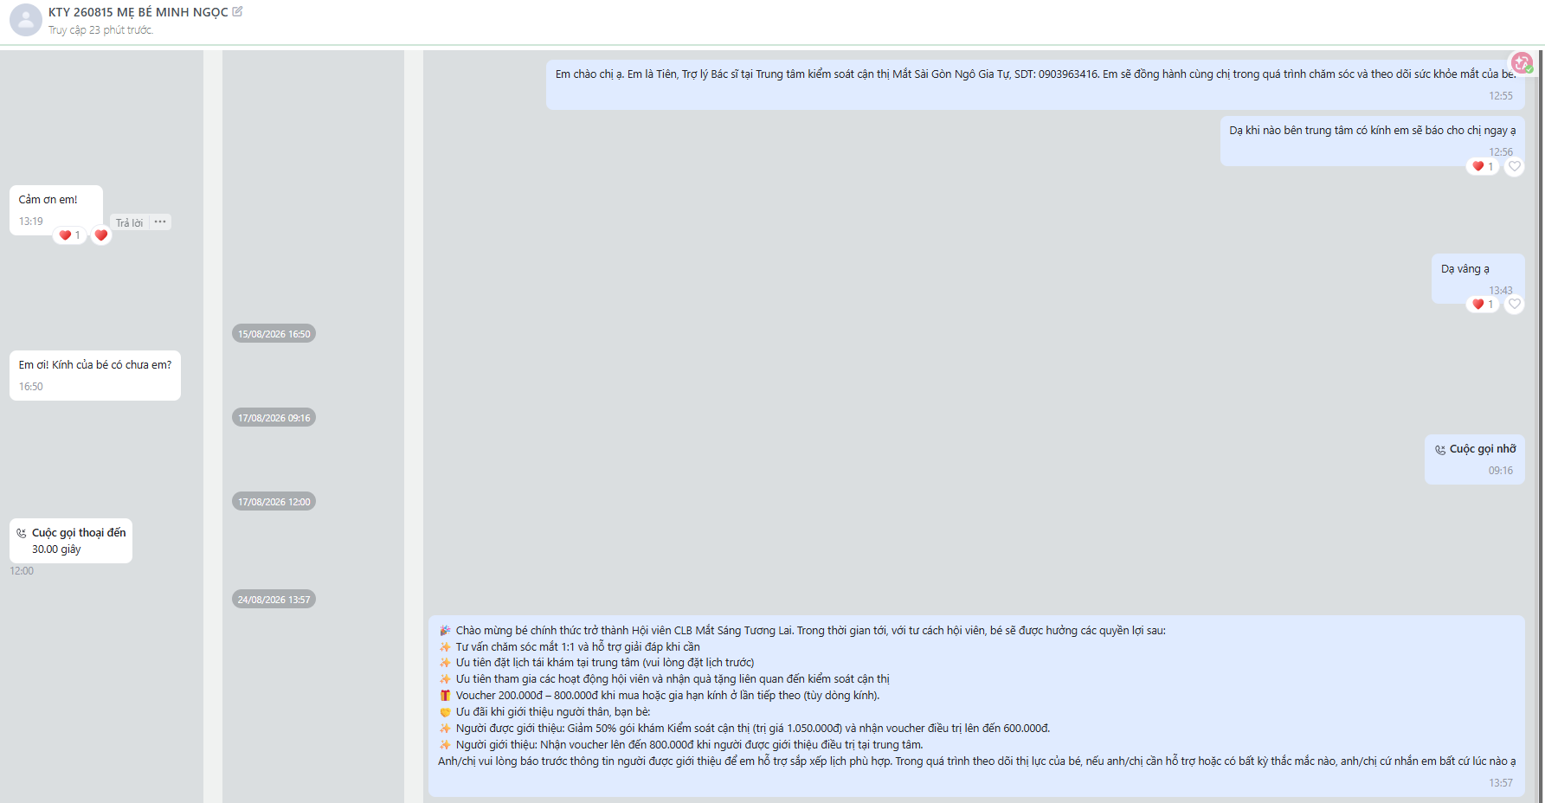
4. PHÂN TÍCH CA | NGT
NGT — viết tin tốt, nhưng phụ huynh phải tự hỏi và ngày ghi bị sai
KTY 260815 MẸ BÉ MINH NGỌC · Kính · NGT · đến ngày 15/8 phụ huynh vẫn còn phải hỏi kính đã về chưa
Đã gửi gì so với những gì đến hạn
Trước 15/8 · D1 Đã giới thiệu: tên, vị trí và số điện thoại, rồi nói “khi nào bên trung tâm có kính em sẽ báo cho chị ngay”. Phụ huynh cảm ơn và bạn ấy chỉ đáp “Dạ vâng ạ”. Cả hai lần đều không nói số ngày cụ thể.
15/8 · D6-7 “Em ơi! Kính của bé có chưa em?” Phụ huynh phải tự hỏi. Tin cập nhật tiến độ ngày 6-7 chưa bao giờ được gửi, nên lời hứa đã không được giữ.
17/8 Một cuộc gọi đi bị nhỡ, rồi một cuộc gọi đến 30 giây. Không có tin nhắn nào.
24/8 · quyền lợi Gửi đầy đủ quyền lợi thành viên, kèm voucher và điều kiện giới thiệu. Viết tốt và phù hợp với phụ huynh.
Sau 24/8 Không có gì. CD+3-5, CD+7 và CD+30 chưa bao giờ được gửi.
Phụ huynh phải tự hỏi — chưa có cập nhật nào được gửi
KIỂM TRA NHỊP CHĂM SÓC mốc đến hạn với Kính
TRƯỚC KHI NHẬN KÍNH
CD · NGÀY NHẬN KÍNH
SAU KHI NHẬN KÍNH
D1
D6-7
HƯỚNG DẪN
QUYỀN LỢI
GIỚI THIỆU
CD+3-5
CD+7
CD+14
CD+30
✓
✕
✕
✓
~
✕
✕
n/a
✕
✓ đã làm ~ một phần ✕ chưa làm n/a không áp dụng cho sản phẩm này
KIỂM TRA NGÀY GỬI QUYỀN LỢI ngày trên tên liên hệ có đúng là ngày nhận kính không?
NGÀY TRÊN TÊN
NGÀY GỬI QUYỀN LỢI
LỆCH
KẾT LUẬN
15/8
24/8
+9 ngày
Có thể sai
Ngày 15/8 phụ huynh vẫn còn hỏi kính ở đâu — 15/8 là ngày đặt kính.
Hãy sửa ngày ngay trong ngày khách nhận kính, và gửi cập nhật ngày 6-7 để phụ huynh không bao giờ phải hỏi.
Mắt Sài Gòn | Đào tạo DA Khúc xạ
8

Slide 9
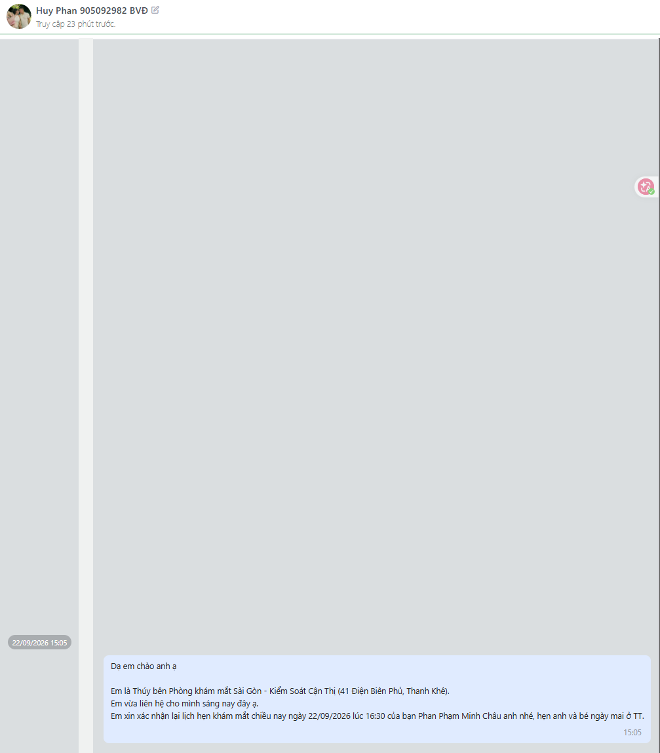
4. PHÂN TÍCH CA | SH (SÔNG HÀN)
SH — nhịp chăm sóc chưa bắt đầu, và tên liên hệ không cho biết phải theo nhịp nào
Huy Phan 905092982 BVĐ · SH (Sông Hàn) · không có mã sản phẩm, không có ngày, không có tên bé · cả hội thoại chỉ có một tin
Toàn bộ hội thoại có những gì
Tên liên hệ: không có mã sản phẩm, không có ngày, không có tên bé
Tên liên hệ “Huy Phan 905092982 BVĐ”. Không có mã sản phẩm thì không thể biết khách thuộc MC, Kính hay Ortho-K — nên không thể lên lịch nhịp chăm sóc nào.
22/9 Chỉ một tin: bạn Thúy xác nhận lại lịch khám mắt 16:30 của bé Phan Phạm Minh Châu. Tin lịch sự và rõ ràng, nhưng nằm trước thời điểm khách mua kính.
Tất cả phần còn lại Không có tin giới thiệu D1, không cập nhật tiến độ, không hướng dẫn sử dụng, không quyền lợi, không chăm sóc, không nội dung kiến thức.
Hội thoại không có tin nhắn nào khác
KIỂM TRA NHỊP CHĂM SÓC mốc đến hạn với không rõ — thiếu mã SP
TRƯỚC KHI NHẬN KÍNH
CD · NGÀY NHẬN KÍNH
SAU KHI NHẬN KÍNH
D1
D6-7
HƯỚNG DẪN
QUYỀN LỢI
GIỚI THIỆU
CD+3-5
CD+7
CD+14
CD+30
✕
✕
✕
✕
✕
✕
✕
✕
✕
✓ đã làm ~ một phần ✕ chưa làm n/a không áp dụng cho sản phẩm này
KIỂM TRA NGÀY GỬI QUYỀN LỢI ngày trên tên liên hệ có đúng là ngày nhận kính không?
NGÀY TRÊN TÊN
NGÀY GỬI QUYỀN LỢI
LỆCH
KẾT LUẬN
chưa có
chưa có
—
Chưa rõ
Không có ngày và cũng chưa gửi quyền lợi, nên chưa thể kiểm tra cho đến khi liên hệ được ghi chú đầy đủ.
Trước tiên hãy ghi chú liên hệ — mã sản phẩm, ngày, tên bé. Chưa làm xong việc đó thì không thể lên lịch hay đo lường được gì.
Mắt Sài Gòn | Đào tạo DA Khúc xạ
9

Slide 10
5. VIỆC CẦN LÀM TIẾP | ƯU TIÊN ĐÀO TẠO
Hai ưu tiên cho ngày mai
1
Ghi đúng ngày
kể cả các ngày cũ
2
Nhắn tin ở mọi mốc đến hạn
từ D1 cho đến CD+30
▪ Ngày trên tên liên hệ phải là ngày khách nhận kính
▪ Cập nhật ngay trong ngày khách nhận kính, không để sang những ngày sau
▪ Rà soát lại các liên hệ hiện có và sửa những ngày đang bị sai
▪ Tự kiểm tra: ngày gửi tin quyền lợi phải trùng với ngày trên tên liên hệ
▪ Khi ngày còn sai thì không thể tin được số liệu nào trên bảng theo dõi
▪ D1: giới thiệu bản thân và cho biết kính cần bao lâu
▪ Ngày 6-7: cập nhật tiến độ, dù kính đã xong hay chưa
▪ CD: hướng dẫn sử dụng, rồi quyền lợi sau khi khách phản hồi, rồi đề nghị giới thiệu
▪ Sau đó là CD+3-5, CD+7 hoặc CD+14 tùy sản phẩm, và CD+30
▪ Mọi khách hàng mua kính, không chỉ một số khách
Ghi đúng ngày, nếu không thì không đo lường được gì.
Quyền lợi là một phần của CD, không phải để thay cho CD.
Vấn đề riêng của SH (Sông Hàn): gần như không có liên hệ khách hàng nào được ghi chú và chưa gửi nội dung quyền lợi thành viên nào. Hãy bắt đầu từ tên liên hệ — mọi số liệu khác đều phụ thuộc vào đó.
Mọi khách hàng. Đúng hạn. Đúng nội dung.
Mắt Sài Gòn | Đào tạo DA Khúc xạ
10

